Slide 1
视频虚化：基线更新
ATB 效率优化与案例分析
汇报人：孟辰洋
2026.10.16
Notes:
来源：03_实验记录/当前实验进度与方法论.md；03_实验记录/Benchmark与Baseline统一评价协议.md

Slide 2
基线结果与 ATB 效率
方法 | 合成 PSNR ↑ | 合成 LPIPS ↓ | 合成 FVD ↓ | 真实视频 VEPI ↑ | E2E (s/25帧) ↓ | 参数量 (M) ↓ | 峰值显存 (GiB) ↓
Any-to-Bokeh | 39.71 | 0.015 | 8.94 | 0.950 | 21.86 | 2457.8 | 42.14
BokehMe | 33.33 | 0.025 | 18.55 | 0.954 | 1.14 | 1.2 | 0.75
MPIB | 31.62 | 0.028 | 24.96 | 0.930 | 7.54 | 41.5 | 2.18
Dr.Bokeh GT Alpha | 31.59 | 0.029 | 25.86 | 0.877 | 21.79 | 51.0 | 2.63
DeepLens | 28.17 | 0.063 | 40.12 | 0.929 | 48.79 | — | 1.52 (CPU)
BokehDiff | 27.06 | 0.132 | 66.00 | 0.847 | 23.96 | 3493.4 | 17.57
MagicBokeh GT区域辅助选焦 | 25.12 | 0.198 | 97.79 | 0.670 | 36.57 | 1398.6 | 6.79
ATB 合成质量最好、真实视频边缘保留接近最好，但峰值显存 42 GiB，是所有方法中最高的。
ATB 用时集中在 VAE 编解码
去掉冗余计算：显存降低 10.7%
VAE 相关阶段占模型耗时 80.36%
时序解码 38.9%，RGB 编码 22.7%，CoC 编码 18.8%
UNet 时空条件处理只占 18.6%
VAE 编码器中 (残差 + 分支输出) ÷ 1 → 残差 + 分支输出
峰值显存 42.12 → 37.62 GiB（−4.50 GiB）
耗时 −1.1%；4 个固定片段输出逐位一致
01
Notes:
来源：03_实验记录/当前实验进度与方法论.md；Benchmark与Baseline统一评价协议.md；records/any2bokeh-encoder-scale1-experiment-4090d-20261008.json。PSNR/LPIPS/FVD为Synthetic 200段×25帧；VEPI为DAVIS 50段，只衡量主体边缘保留，不代表整体虚化质量。E2E为给定输入下完整25帧处理时间（Table 3B），显存为峰值；DeepLens为CPU内存。Dr.Bokeh合成结果使用GT Alpha；MagicBokeh合成结果使用GT区域辅助选焦。耗时分布为带同步插桩的分阶段测量；优化后四个固定片段（K=4/8/16/32）输出逐位一致。原14页版本保留不变。

Slide 3
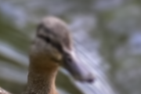
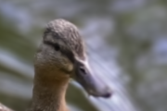
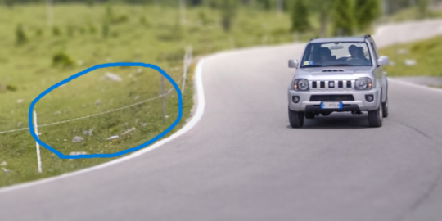
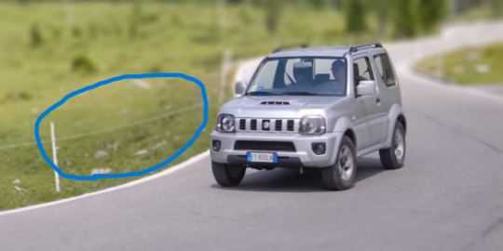
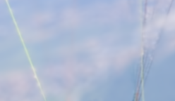

案例分析：细结构的局部深度偏差
鸭头：头比身体更模糊
细绳：跟焦后变得更模糊
伞绳：多种方法都模糊
原版 ATB
只调鸭头局部深度
第 1 帧
第 22 帧
Any-to-Bokeh
MPIB
输入虚化强度：头 2.40，身体 0.58
局部调整后头部明显变清楚
焦点随车移动，细绳离焦量被放大
只修细绳局部，变化很小
所有方法共用同一份深度输入
ATB 相对最清楚，细节仍有损失
初步判断：细结构的局部深度偏差会传到虚化结果。目前只有鸭头做了局部修正，另两例还需验证。
MagicBokeh 可借鉴的思路
下一步
教师蒸馏：用清晰输入的深度指导低质量输入，提高深度鲁棒性
焦点感知注意力：按清晰/模糊区域限制注意力，保护主体细节
交替训练：恢复与虚化参数分开更新，减少两项任务互相干扰
1. 调整局部输入：模型不变，只改选定位置的离焦量
2. 换视频验证：检查同样的调整在其他视频上是否有效
3. 设计改进方法：自动发现并修正不可靠的局部深度
02
Notes:
来源：records/any2bokeh-B36-causal-diagnosis-20261015.json、any2bokeh-B33-geometry-diagnosis-20261015.json、any2bokeh-B33-causal-diagnosis-20261015.json、any2bokeh-failure-analysis-20261009-human-review.json；MagicBokeh arXiv v2 §3.2–3.4。鸭头（B36）：把鸭头预测视差调到颈部代表值，原图、焦点、K、模型不变；同面积水面对照几乎无变化。颈部值是诊断参考，不是真实深度。细绳（B33）：离焦增长主要由跟焦驱动；只修第22帧细绳窄带，输出变化很小。伞绳（B19）：用户第0帧同ROI对照认为ATB相对最清楚，作为反向证据保留，尚未做局部修正。MagicBokeh三点为候选启发，尚未实现。“输入虚化强度”=K×|视差−焦点|，是输入控制量，不是实测输出模糊半径。

